Slide 1

Proyecto Probabilidad y Estadística
(Etapa Creación)

Slide 2

Recuerdo
En las etapas anteriores, cada grupo planteó una pregunta estadística factible de ser respondida usando los datos sobre el tiempo de uso que entregan los dispositivos móviles. Considerando esta propuesta, abordaron una serie de preguntas con el objetivo de definir la población de interés, el tipo de variables involucradas y el tipo de información requerida para abordarla, entre otras cosas.
En esta etapa, nos centraremos en recolectar datos, trabajar con ellos y analizarlos para dar respuesta a la pregunta de investigación.
Notes:
tipo de fuente Calibri —> imagen del preview con hipervínculo al video

Slide 3
Recolección de datos
¿Cuál es la población y las variables de interés para responder a su pregunta de investigación?
¿De qué manera recogerán los datos que necesitan?
¿Qué período de tiempo tendrán en cuenta para registrar los datos?
Notes:
tipo de fuente Calibri —> imagen del preview con hipervínculo al video

Slide 4
Recolección de datos
Detallen las tareas necesarias para recolectar los datos para responder a su pregunta de investigación.
Tarea | Descripción | Encargados/as | Duración
Notes:
tipo de fuente Calibri —> imagen del preview con hipervínculo al video

Slide 5
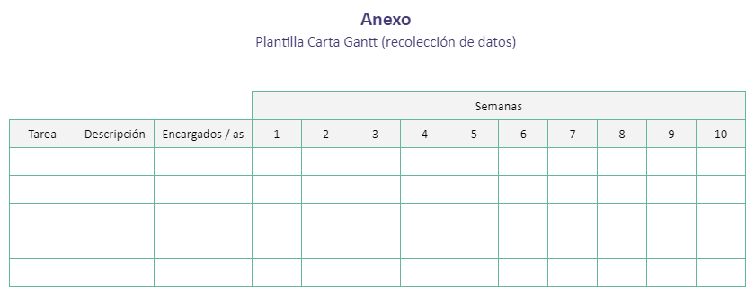
Recolección de datos
Creen una Carta Gantt para organizar el proceso de recolección de datos, de acuerdo con las tareas que han identificado (plantilla disponible en la Hoja de Actividades).
Notes:
tipo de fuente Calibri —> imagen del preview con hipervínculo al video

Slide 6
Depuración de la base de datos
¿Hay datos inusuales en sus bases de datos? ¿Por qué consideran que esos datos son inusuales?
¿Las medidas de tiempo en su base de datos están en la misma unidad?
¿La cantidad de datos para una variable, por ejemplo, tiempo, coincide con la cantidad de encuestados?
Notes:
tipo de fuente Calibri —> imagen del preview con hipervínculo al video

Slide 7
Análisis de los datos
Usen herramientas métodos y técnicas estadísticas para analizar los datos que han obtenido. Recuerden que las herramientas que utilicen deben ser coherentes con el tipo de variable que están estudiando.
Notes:
tipo de fuente Calibri —> imagen del preview con hipervínculo al video

Slide 8
Análisis de los datos
Usen herramientas métodos y técnicas estadísticas para analizar los datos que han obtenido. Recuerden que las herramientas que utilicen deben ser coherentes con el tipo de variable que están estudiando.
A partir de este análisis, interpreten sus resultados y den respuesta a su pregunta de investigación
Notes:
tipo de fuente Calibri —> imagen del preview con hipervínculo al video

Slide 9
Proyecto Probabilidad y Estadística
(Etapa Creación)

